Slide 1
Инвестиционный потенциал
муниципального района «Улётовский район» Забайкальского края

Slide 2
Информация о районе
Якутия
Граничит на западе с Красночикойским и Хилокским районами, на юге и юго-востоке с Кыринским, Акшинским и Дульдургинским районами, на севере с Читинским районом
Железнодорожный транспорт представлен отводом на п. Дровяная. Ближайшая станция Голубичная расположена в 62 км от с.Улёты)
По территории района проходит федеральная автомобильная трасса Р-258)
БАМ
Амурская область
Трассa «Амур»
Общая протяжённость границ
Площадь территории
Население
850
км.
16,16
тыс. км²
17,9
тыс. человек
Транссибирская Ж/Д магистраль
Чита
Трасса «Амур»
120 км
расстояние до г. Чита
С.Улёты
Административный центр
В рамках сегодняшних границ
Улётовский район был образован 15 января 1926 года
Международный пункт
пропуска Забайкальск-Маньчжурия
МОНГОЛИЯ
КИТАЙ

Slide 3
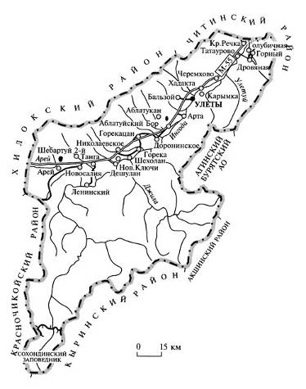
Информация о районе
Объём инвестиций в уставной капитал: 441 млн. Руб.
МСП: 270
Численность рабочих: 347
Крупные предприятия района: АО «Разрез Харанорский» ОП «Разрез Восточный»
Особенности района
Количество ж/д тупиков
В районе функционируют 4 СОШ, 9 ООШ, 3 ДОУ, 2 учреждения дополнительного образования детей
карта района с
системообразующими
предприятиями
В районе имеются минерально-сырьевые, лесные, водные, земельные, трудовые, туристические ресурсы.
1 тупик на ст. Голубичная
8705 чел. экономически активного населения
Удельный вес трудоспособного населения 49 %
Численность населения: 17919 человек;
Городское население: 2939 человек;
Сельское население: 14980 человек

Slide 4
Информация о районе
Количество культурно-досуговых заведений 20 ед.
Финансово - кредитные организации, действующие в районе:филиалы банков:
ПАО «Сбербанк России» (с. Улёты, п.г.т. Дровяная);
АО «Россельхозбанк» (с. Улёты);
ООО «Юниском инвест»; ПАО «Почта Банк»
Потребительские кооперативы «Хилокский», «Содружество».
Действует 7 гостиниц
Номерной фонд гостиниц 382 ед.
Количество объектов общественного питания: 13-кафе, 19 столовых учреждений образования и здравоохранения
Ежегодный объём жилого и нежилого строительства 1,5-3 тыс. кв. м.
Площадь жилищного фонда 420,9 тыс.кв.м.
карта района с
крупными объектами
торговли
Объекты розничной торговли: 183 ед.
Объекты бытового обслуживания: 18 ед.

Slide 5
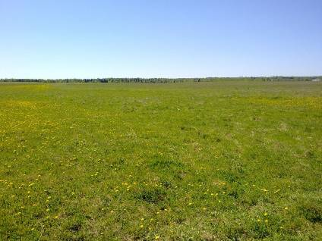
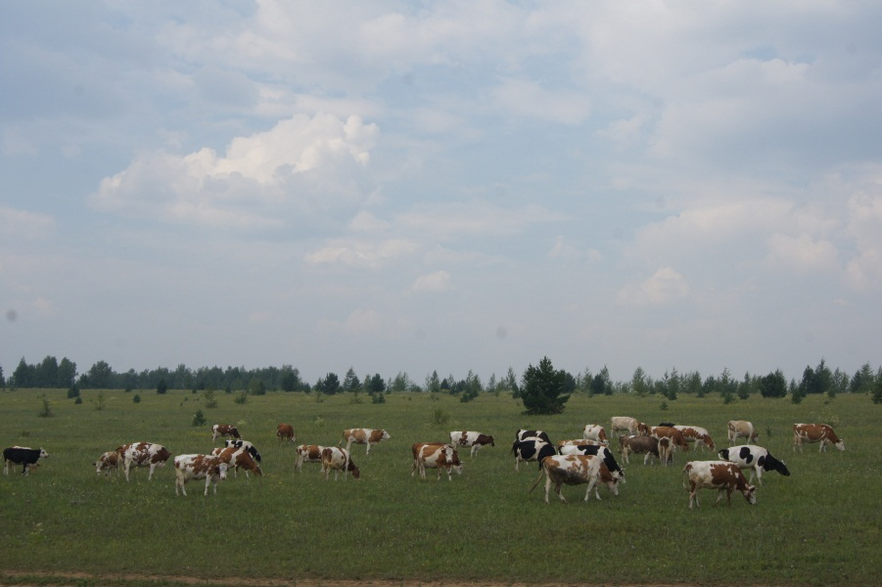
ТОР “Забайкалье”
Территория опережающего социально-экономического развития «Забайкалье» создана распоряжением Правительства РФ от 31.07.2019 года № 988 на территории 22 муниципальных районов и двух городских округов Забайкальского края
В ТОР 1 предприятие- ООО «Колос»
ООО «Колос» переданы в аренду земельные участки площадью 3334 га

Slide 6
Полезные ископаемые
11 Месторождений в нераспределенном фонде
Наиболее крупные месторождения:
Наименование месторождения | Полезные ископаемых | Степень освоенности месторождения
Лево-Ингодинское | Олово, вольфрам | Не осваивается
Ингодинское | Олово | Не осваивается
Татауровское | Уголь бурый | Осваивается
Тангинское углепроявление | Уголь бурый | Проведены поисковые работы
Березовое | Уран | Не осваивается
Верховья р. Ингода | Золото россыпное | Не осваивается
Р.Маланга | Золото россыпное | Не осваивается
Чернушка р. | Золото россыпное | Не осваивается
Улетовское | Глина (кирпично-черепичное сырье) | Не осваивается
Татауровское | Гравийно-песч. м-л (наполнители бетона) | Не осваивается
Оз.Доронинское | Сада, соль поваренная | Не осваивается
Бурый уголь
Олово
Глина
Железо
Медь
Золото
Вольфрам
Уран
Молибден
Сода
Песок,гравий
карта района с размещением полезных ископаемых
Объём добычи угля 1459 тыс.тонн

Slide 7
Сельское хозяйство
Площадь свободных с/х земель: 93527 га
Крупные предприятия:ООО "Интер-Агро", ООО "Улетовская МТС", ООО "Картофель Забайкалья", КФХ Щербинин КФХ Кузьмин, КФХ Сергеев, КФХ Дегтярева, КФХ Хафизова
Подразделение с/х земель, га:
Пашни - 6491
Залежи - 79403
Пастбища - 47985
Сенокосы – 21950
Прочие - 37235
Наименование продукции | Произведено в 2020 году,
Зерно, тонн | 1525
Картофель, тонн | 8315
Овощи, тонн | 6180
Молоко, тонн | 8059
Скот и птица на убой (в живом весе), тонн | 1641
Яйца, тыс. шт. | 1771,6
карта района с производимой сх продукцией
Объём произведённой продукции в 2020 году 712,4 млн. руб.

Slide 8
Туризм
Туристические объекты
Гостиницы- 7 ед., номерной фонд гостиниц 382 ед
Прдприятия общественного питания- 13 кафе, 19 столовых учреждений образования и здравоохранения
Точки притяжения - музеи с. Улёты и с. Доронинское, сельский дом народного творчества в с. Новосалия, природный парк «Арей», оз.Арей, Доронинское содовой озеро.
Текущая ситуация – музеи и сельский дом народного творчества в с. Новосалия готовы принимать туристов. Нужны инвесторы для создания туристических зон на оз.Арей и Доронинском содовом озере
карта района с указанными предприятиями
Инвест площадки для развития туризма: Содовое озеро (с. Аблатуйский Бор), озеро Арей
Туристичсеские активности
Туристические маршруты – природный парк «Арей»
Событийные мероприятия- межрайонный фестиваль «Казачьему роду нет переводу», районный фестиваль «Варэнички-варэнусычки», дни села, мероприятия в рамках забайкальского международного кинофестиваля
Туристические сообщества: Туристическая база с элементами этно-туризма и организацией охоты и рыбалки – ООО «Егерь», дом фольклора с. Новосалия «В гости к семейским», гостиница «Огненный дракон» с. Арей
Инициатор проекта - администрация МР «Улётовский район»
Объём инвестиций – не определен

Slide 9
Промышленность (разместить на карте района крупные предприятия отрасли)
Количество промышленных предприятий района: 14 ед.
Крупные предприятия района:
Энергетика- ООО «Коммунальник», МУП «МК»
Переработка Обработка древесины и производство изделий из дерева: ООО «Горизонт», ИП Патрин, ООО «Универсал ЛТД», ООО «Синта-Кедр» ИП Шолохова, ИП Хлуднев.
Производство- предприятия пищевой промышленности ИП Панов, ИП Коновалова, ИП Ковалева, ИП Замберов, ИП Макеева
карта района с расположением крупных предприятий отрасли
Объём промышленного производства в 2020 году: 2370,5 млн.руб.

Slide 10
Проекты, которым требуется поиск инвестора
Описание проекта развитие экономических видов деятельности, сопряженных с туристическим комплексом Арей
Инициатор проекта – администрация МР «Улётовский район»
Объём инвестиций – не определен
карта района с указанными
предприятиями
Описание проекта Развитие рекреационной зоны Содового озера (с. Аблатуйский Бор)
Инициатор проекта – администрация МР «Улётовский район»
Объём инвестиций – не определен
«Колос»

